Slide 1
Az alkotmányos monarchia működése

Slide 2
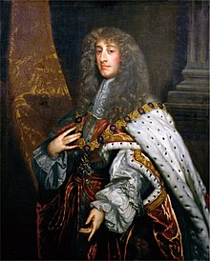
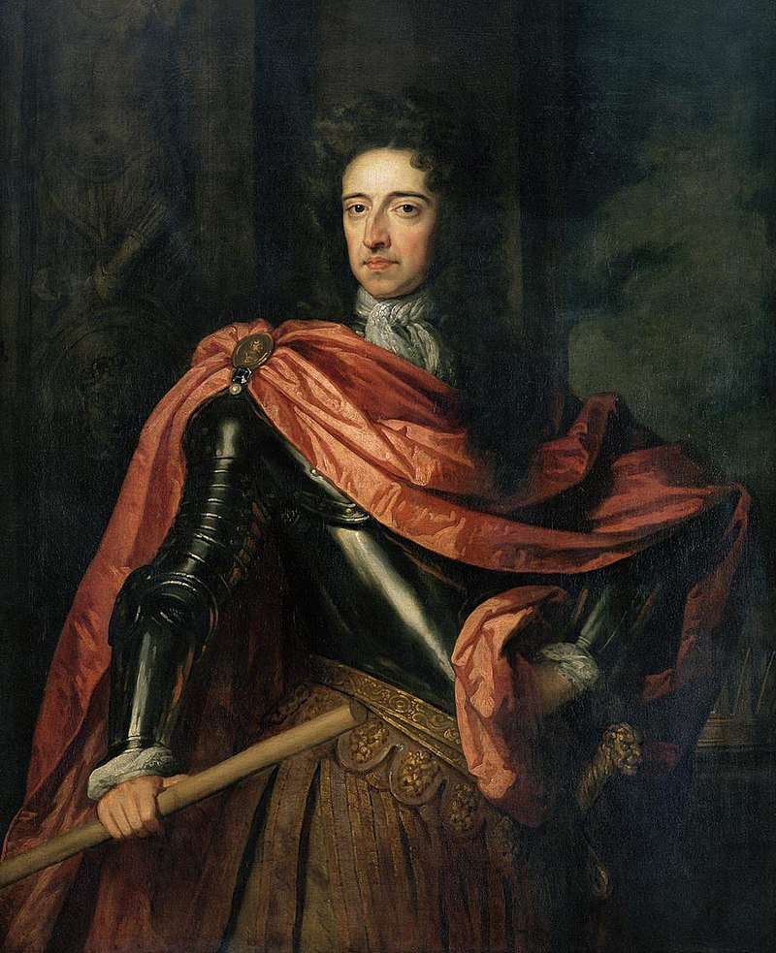
Előzményei:
1688, Anglia Dicsőséges Forradalom
Elűzték II. Jakabot
Helyére Orániai Vilmos
1689 Joginyilatkozat
Alapvető polgári jogokat biztosította
A törvények meghozatala a parlament feladata és annak betartása is a kormány feladata
Ez a nyilatkozat alapján a király uralkodik, de nem kormányoz
II. Jakab
Orániai Vilmos

Slide 3
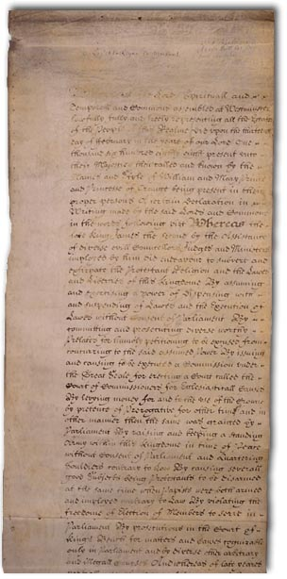
Működése:
Alapelve egy társadalmi szerződés, amit a nép a kormánnyal köt meg
A nép engedelmességet ígér és hatalommal ruházza fel a jelenlegi kormányt
Cserébe a kormány biztosítja:
Alapvető jogaikat
Biztonságot
Helyes kormányzást

Slide 4
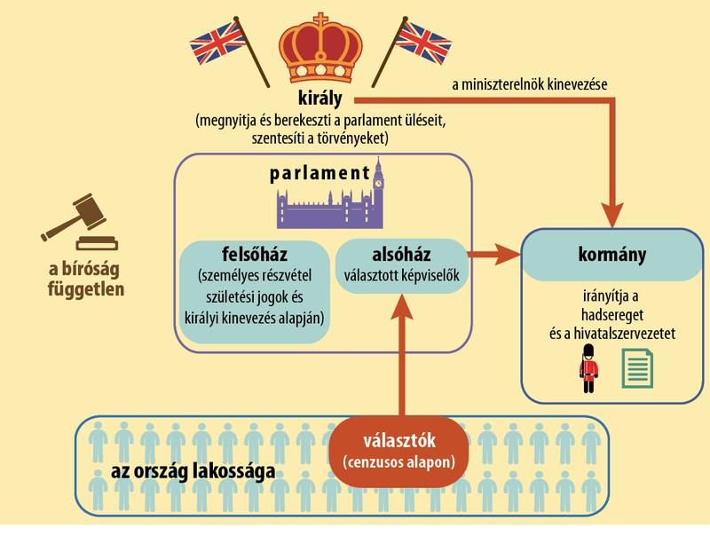
A rendszer felépítése:

Slide 5
A parlament felépítése:
Felsőház
Születési jog alapján vagy király megbízottjaként lehet bekerülni
A gazdagok képviselői
Alsóház
A nép által választott képviselők, a népet képviselik, vagyoni cenzus alapján választják
Csak férfiak, bizonyos életkor betöltése után szavazhattak
A legtöbb szavazatott kapó párt lesz a következő kormány -> ebből választják a miniszterelnököt
A kormány feladata a tárcák, hadsereg és flotta felügyelete és a törvények betartatása

Slide 6
A király jogai:
Feladata a következő kormány kinevezése és törvények szentesítése
Összehívhatja, berekesztheti vagy fel is oszlathatja a parlamentet
Az utóbbikor új választás történik
Ha nem ért egyet az egyik törvénnyel akkor meghatározott alkalommal megtagadhatja annak megszentesítését

